Slide 1
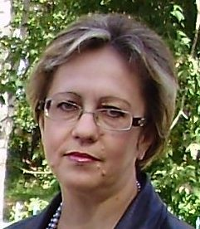
МКУ «Управление
образования
Ельниковского
муниципального района»
II Всероссийский
Конкурс «ИКТ - компетентность
педагогов в современном
образовании»
Тема: По страницам муниципалных
конкурсов
педагогического мастерства.
«Победы наших учителей"
с. Ельники
Республика Мордовия
Выполнила: Сабаева Е.Н.,
методист МКУ
"Управление образования
Ельниковского муниципального
района"

Slide 2

Из истории конкурса
УЧАСТНИКИ О КОНКУРСЕ
Учитель года – это конкурс,
Это – тяжкий труд,
Это – творческий полет,
теории и практики подкова.
Бертякова С.П., учитель истории МОУ
Новоямская СОШ, участница конкурса
Учитель года — ежегодный всероссийский конкурс, который появился благодаря инициативе «Учительской газеты» и проводится непрерывно с 1990 года при поддержке Министерства образования и науки РФ, Федерального агентства по образованию. Целью конкурса являются выявление, поддержка и поощрение передовых школьных учителей, распространение их педагогического опыта и повышение престижа труда учителя. На всех этапах конкурс поддерживается всеми ветвями власти.
Идея проведения всесоюзного учительского конкурса, по примеру американского аналога, обсуждалась с начала перестройки, озвучивалась на учредительном съезде Союза учителей. Заочный тур конкурса впервые прошел в1990 году. В 1992 году конкурс «Учитель года» стартовал уже не как всесоюзный, а как всероссийский.
Учитель! Будь солнцем, излучающим человеческое тепло, будь почвой, богатой ферментами человеческих чувств, и сей знания не только в памяти и сознании учеников, но и в из душах и сердцах…»
Ш. Амонашвили

Slide 3

Эмблемой конкурса стал образ ПЕЛИКАНА, который спасает своих птенцов, укушенных ядовитой змеей, тем, что дает им пить свою кровь, исторгнутую из своей утробы. Пеликан — символ и эмблема самопожертвования. Образ пеликана – символ любви родителей к детям. Число птенцов нечетное, что символизирует безраздельную любовь, сострадание, участие. Действительно, сколько нужно вложить душевной теплоты, сострадания, участия, любви, терпения, труда, чтобы вырастить настоящих специалистов, грамотных людей, достойных патриотов своей страны. И это может сделать только преданный в свою профессию учитель. Этому пример – участие педагогов в конкурсах профессионального мастерства. Каждый, кто участвовал в конкурсе, одержал победу : кто-то одержал победу над собой, решив участвовать, кто-то преодолел преграды, стоявшие на протяжении конкурса, доказав тем самым, что с помощью упорства, приложенных усилий можно преодолеть любые трудности, любые препятствия.
Пусть трудно нам, не в этом суть,
Такая вот у нас работа:
Учить-служить, любить-дарить,
Священнодействовать, учиться
Демирова Н.А., учитель начальных классов МОУ Акчеевская СОШ участница конкурса

Slide 4

Буквы в строчку складываю я,
Сложатся они, как птицы в стаю.
Зажигайся светом, как заря,
Слово «конкурс», которое слагаю
Аверина В.И., учитель
начальных классов
МОУ «Старотештелимская ООШ», участница конкурса
В Ельниковском районе старт конкурсу был дан в 1993 году. С 1993 года по 2008 год ответственным за проведение была Балаева Надежда Ивановна, с 2008 года и по настоящее время ответственность за организацию и проведение данного мероприятия несет методист Сидорова Надежда Викторовна.
С 1995 по 1997 год конкурс в районе не проводился, с 1998 года он проводится ежегодно. В рамках конкурса «Учитель года» проводятся конкурсы «Воспитатель года», «Сердце отдаю детям», «Лучший учитель физической культуры», «Лучший учитель мордовского языка», «Старт в профессию». Участники – учителя общеобразовательных организаций, воспитатели дошкольных организаций, педагоги дополнительного образования. Конкурс профессионального мастерства – это прежде всего выявление и поддержка творчески работающих педагогов, стимулирование стремления учителей работать в духе творчества. Ежегодно конкурс открывает новые изюминки в работе, новые имена педагогов, которые и в дальнейшем являются мастерами педагогического труда, у которых хорошие ученики и хорошие результаты. За 25 лет в конкурсе принял участие 194 педагога, из них учителей – 147, воспитателей детский садов - 41, педагогов дополнительного образования - 6.

Slide 5
Победители и призеры разных уровней

Slide 6

Участие учителей – предметников в конкурсе
физика | 2
рус язык | 19
биология, экология , химия | 14
Начальные классы | 33
математика | 13
изо | 6
Иностранные языки | 11
Физическая культура | 14
информатика | 6
история | 8
география | 7
технология | 1
татарский язык | 3
мордовский язык | 4
обж | 1
гпд | 2
экономика | 1
музыка | 1
Дополнительное образование | 7
воспитатели детских садов | 41
Всего | 194
Учитель года – это
искры сердца и
ум детей зажечь
Крылатым чувством вдохновенья,
Желанием открытия невиданных планет
Бертякова С.П, учитель истории МОУ Новоямская СОШ, участница конкурса

Slide 7
Количество участников по школам и по годам
 | 1993 | 1994 | 1998 | 1999 | 2000 | 2001 | 2002 | 2003 | 2004 | 2005 | 2006 | 2007 | 2008 | 2009 | 2010 | 2011 | 2012 | 2013 | 2014 | 2015 | 2016 | 2017 | 2018 | 2019 | 2020 | Итого
Лицей с. Елники | 2 | 3 | 2 | 3 | 4 | 4 | 2 | 1 | 1 | 2 |  | 2 | 2 | 1 | 2 | 1 | 2 | 1 | 1 | 3 | 2 | 2 | 4 | 1 | 3 | 51
Ст.Девичье | 3 | 1 | 1 |  | 1 | 1 |  |  | 1 |  | 1 | 1 |  |  | 1 | 1 |  |  | 1 | 1 | 1 | 2 | 1 | 1 |  | 19
Н.Ямская | 1 |  | 1 |  |  |  |  |  |  |  |  |  | 1 | 2 | 1 | 1 |  |  | 1 |  | 1 | 1 |  |  |  | 10
Пошаты | 0 | 2 |  | 1 |  |  |  |  | 1 |  | 1 |  | 1 | 1 | 1 | 2 | 1 | 1 | 1 | 2 | 1 | 1 | 1 | 1 | 2 | 21
Акчеево |  |  | 2 |  |  | 2 | 1 | 2 | 2 | 1 |  |  |  | 1 |  | 1 | 1 | 1 | 1 | 1 | 1 | 1 | 1 | 1 | 2 | 22
Н.Девичье |  |  | 1 |  |  |  |  | 1 |  |  |  |  |  |  |  |  |  |  |  |  | 1 | 1 |  |  |  | 4
Каньгуши |  |  |  |  |  |  |  |  |  |  |  |  | 1 |  | 2 | 1 | 1 |  |  |  | 1 | 1 |  |  |  | 7
Ст.Тештелим |  |  |  |  |  |  |  |  |  |  |  |  |  | 1 |  |  |  |  |  |  |  |  |  |  |  | 1
Надеждино |  |  |  |  |  |  |  |  | 1 |  |  |  |  |  |  | 1 | 1 |  |  |  | 1 |  |  |  |  | 4
Софьино |  |  |  |  |  |  |  |  |  | 1 |  |  |  |  |  |  |  |  |  |  |  |  |  |  |  | 1
Мельсяны |  |  |  |  |  |  |  |  |  |  |  | 1 |  |  |  |  |  |  |  |  |  |  |  |  |  | 1
№ 1 |  |  |  |  |  |  |  |  |  |  |  |  |  |  |  |  |  | 1 | 1 | 1 | 1 | 1 | 1 |  |  | 6
№ 2 |  |  |  |  |  |  |  |  |  |  |  | 1 |  | 1 | 1 | 1 | 1 | 1 | 1 |  | 1 | 1 | 1 |  |  | 10
Теремок |  |  |  |  |  | 1 | 1 | 1 | 1 |  |  | 1 | 1 | 1 | 1 | 1 | 1 | 1 |  |  | 2 | 2 | 1 | 2 | 5 | 23
№3 |  |  |  |  |  |  |  |  |  |  |  |  |  |  |  |  |  |  | 1 |  | 1 |  |  |  |  | 2
ДДТ |  |  |  |  |  |  |  | 2 |  |  | 1 |  |  |  | 1 |  |  |  | 1 |  |  |  |  |  | 1 | 6
Н.Пичингуши |  |  |  |  |  | 1 | 1 |  |  |  |  |  |  |  |  |  |  |  |  |  |  |  |  |  |  | 2
Уркат |  | 1 |  |  | 2 |  |  |  |  |  |  |  |  |  |  |  |  |  |  |  |  |  |  |  |  | 3
Никольск |  |  |  | 1 |  |  |  |  |  |  |  |  |  |  |  |  |  |  |  |  |  |  |  |  |  | 1
 | 6 | 7 | 7 | 5 | 7 | 9 | 5 | 7 | 7 | 4 | 3 | 6 | 6 | 8 | 10 | 10 | 8 | 6 | 9 | 8 | 14 | 13 | 10 | 6 | 13 | 194

Slide 8

Всего участников по школам за 25 лет
МОУ "Лицей" | 51
МОУ "Стародевиченская СОШ" | 19
МОУ Новоямская СОШ | 10
МОУ Каньгушанская СОШ | 7
МОУ Новодевиченская СОШ | 4
МОУ Мордовскопошатская СОШ им.В.В.Кирдяшкина | 21
МОУ «Акчеевская СОШ» | 22
МОУ Новоникольская СОШ | 1
МОУ Старотештелимская ООШ | 1
МОУ Мельсянская НОШ | 1
МОУ Софьинская ООШ | 1
МОУ Надеждинская ООШ | 4
МОУ Новопичингушанская ООШ | 2
МОУ Большеуркатская ООШ | 3
ДДТ | 6
Д/сад № 1 | 6
Д/сад № 2 | 10
№ сад № 3 | 2
Д/садТеремок | 23
 | 194

Slide 9
Участники по предметам за 25 лет
ГОД | физика | рус яз | биол экол хим | нач кл | матем | изо | иностр | физкуль | информ | истор | геогр | технол | тат яз | морд яз | обж | гпд | экон | музыка | УЧИТ | доп образ | восп д/с
1993 | 1 | 2 | 2 | 1 |  |  |  |  |  |  |  |  |  |  |  |  |  |  | 6
1994 |  | 1 | 1 | 3 | 1 | 1 |  |  |  |  |  |  |  |  |  |  |  |  | 7
1998 |  |  |  | 4 | 1 | 1 | 1 |  |  |  |  |  |  |  |  |  |  |  | 7
1999 |  | 1 |  |  |  |  | 2 | 1 | 1 |  |  |  |  |  |  |  |  |  | 5
2000 |  | 1 | 1 | 1 | 1 |  | 1 |  |  | 2 |  |  |  |  |  |  |  |  | 7
2001 |  |  | 2 | 2 | 1 |  |  | 1 |  |  | 2 |  |  |  |  |  |  |  | 8 |  | 1
2002 |  | 1 |  |  |  |  | 1 |  |  |  | 1 | 1 |  |  |  |  |  |  | 4 |  | 1
2003 |  |  |  | 1 | 1 | 1 |  | 1 |  |  |  |  |  |  |  |  |  |  | 4 | 2 | 1
2004 |  | 1 |  | 3 |  |  | 1 |  | 1 |  |  |  |  |  |  |  |  |  | 6 |  | 1
2005 |  | 2 |  | 2 |  |  |  |  |  |  |  |  |  |  |  |  |  |  | 4 |  | 0
2006 |  |  | 1 |  |  |  |  | 1 |  |  |  |  |  |  |  |  |  |  | 2 | 1 | 0
2007 |  |  |  | 2 |  |  |  |  |  |  | 2 |  |  |  |  |  |  |  | 4 |  | 2
2008 |  | 1 |  | 1 | 1 |  |  |  |  | 1 | 1 |  |  |  |  |  |  |  | 5 |  | 1
2009 |  | 1 |  | 3 |  |  |  |  |  | 1 |  |  | 1 |  |  |  |  |  | 6 |  | 2
2010 |  | 1 | 2 |  |  |  |  | 3 |  |  |  |  |  | 1 |  |  |  |  | 7 | 1 | 2
2011 |  | 1 | 2 | 2 |  |  |  | 1 | 1 |  |  |  |  | 1 |  |  |  |  | 8 |  | 2
2012 |  |  |  | 1 |  |  | 1 |  | 1 | 1 |  |  | 1 |  | 1 |  |  |  | 6 |  | 2
2013 |  |  | 1 |  |  |  |  |  | 1 |  |  |  | 1 |  |  |  |  |  | 3 |  | 3
2014 |  |  | 1 | 1 | 2 |  |  |  |  |  |  |  |  |  |  | 1 |  |  | 5 | 1 | 3
2015 |  | 1 |  |  | 1 |  | 1 | 2 | 1 |  |  |  |  |  |  |  | 1 |  | 7 |  | 1
2016 |  | 2 |  | 4 | 1 |  |  | 1 |  | 1 |  |  |  |  |  |  |  |  | 9 |  | 5
2017 | 1 | 2 |  |  |  | 1 | 1 | 1 |  | 1 | 1 |  |  | 1 |  |  |  |  | 9 |  | 4
2018 |  |  |  |  | 1 | 1 |  | 1 |  | 1 |  |  |  | 1 |  | 1 |  | 1 | 7 |  | 3
2019 |  |  | 1 | 1 | 1 |  | 1 |  |  |  |  |  |  |  |  |  |  |  | 4 |  | 2
2020 |  | 1 |  | 1 | 1 | 1 | 1 | 1 |  |  |  |  |  |  |  | 1 |  |  | 7 | 1 | 5
Итого | 2 | 19 | 14 | 33 | 13 | 6 | 11 | 14 | 6 | 8 | 7 | 1 | 3 | 4 | 1 | 3 | 1 | 1 | 147 | 6 | 41

Slide 10

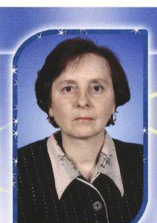
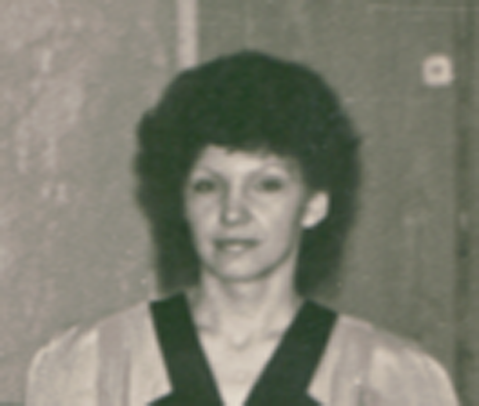
Перелистаем страницы конкурса. Его значение для самих участников.
1993 год Победитель – Рябинина Наталья Петровна, учитель русского языка и литературы МОУ Стародевиченская СОШ
1994 год Победитель – Букатова Лидия Сергеевна, учитель химии Мордкоринской неполной средней школы
Конкурс стал для меня замечательной педагогической мастерской. Это уверенность в себе, в своей профессиональной компетентности. Конечно, признательность педагогического сообщества тоже немаловажна. Считаю, что конкурс – мощный стимул для продолжения самообразования, к самоанализу, возможность оторваться от привычного течения жизни, проверить себя на прочность.
Конкурс дал мне заряд работоспособности, умение рассчитывать свои силы, адекватно оценивать свои возможности. Научил достойно проигрывать и достигать лучших результатов.

Slide 11
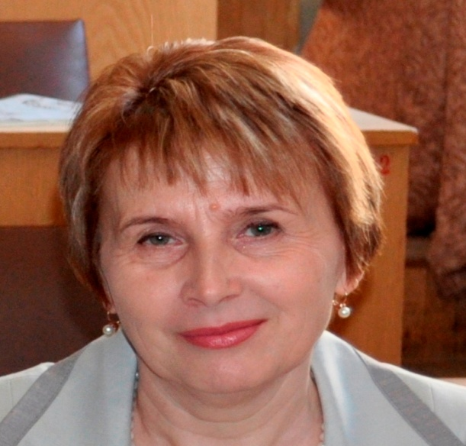
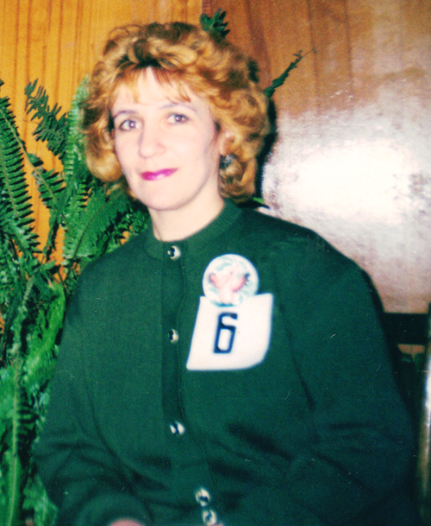
1998 год Победитель – Минькина Ольга Александровна, учитель начальных классов МОУ «Лицей»
1999 год Победитель – Елисеева Ольга Николаевна, учитель английского языка МОУ «Лицей»
Конкурс «Учитель года» - ступенька вверх в профессиональном развитии педагога. Он дает шанс оценить свои возможности, почерпнуть новые идеи, и, главное, это стимул вновь учиться и учиться непростому учительскому ремеслу. Конкурс важен и для самоутверждения – когда достойно пройдены все испытания, позади сомнения и волнение, понимаешь: «Я смогла, у меня получилось!»
На удивленье собранны Вы были,
Когда показывали Вы урок.
С ребятами Вы правильно раскрыли
задачи, тему,
Подвели итог. (Сабаева Е.Н., член жюри)
Чтобы быть хорошим учителем, надо любить то, что преподаешь и тех, кому преподаешь.
В.Ключевский

Slide 12

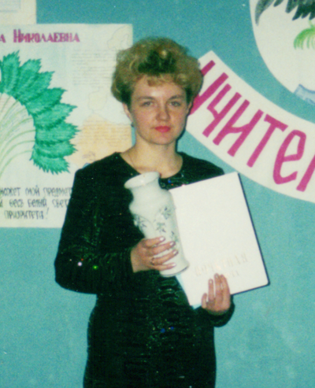
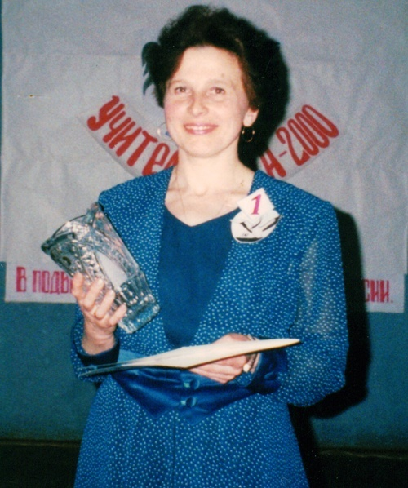
2000 год
Победитель –Фадеева Т.Н., учитель английского языка МОУ «Лицей»
Конкурс «Учитель года» для меня – незабываемые переживания и опыт, который остаётся на всю жизнь. Каждый учитель, так или иначе, ждет подтверждения своего профессионализма, своей значимости, полезности. Очень важно, что по итогам конкурса меня высоко оценили как профессионала.
На уроке создала приятный
климат для общения
И ученики продемонстрировали
ярко все свои умения.
(Сабаева Е.Н., член жюри)
2001 год
Победитель - Тараканова Л.Н., учитель географии МОУ «Стародевиченская СОШ»
Участвовать в конкурсе сложно и интересно. Подобные конкурсы – это возможностказать себя, свой профессионализмь по, возможность получить признание, почувствовать радость от новых побед. Для меня это еще и возможность обмена опытом с коллегами, знакомства, впечатления.

Slide 13

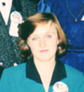
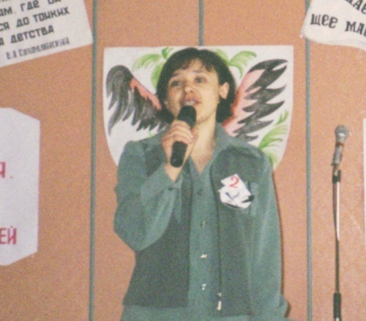
2002 год
Победитель- Мещерова С.В., учитель немецкого языка МОУ «Акчеевская СОШ»
Мне дважды посчастливилось принять участие в конкурсе педагогического мастерства: «Учитель года - 1998» и «Учитель года - 2002». Помню, как дрожали коленки, горели щёки от волнения. Сколько было внутренней энергии, стремлений и амбиций, творческих идей. Главное в том, что всё это было полезно для меня и просто необходимо. Я взглянула на себя со стороны, проанализировала свою работу, себя как педагога, и однозначно для себя решила, что если я хочу добиться чего-то в жизни, быть маяком для моих учеников, я должна уметь работать в унисон с детьми, находиться в постоянном поиске новых идей, интересных решений, быть на одной волне со временем и моими учениками.
2003 год
Победитель- Демина В.И., учитель начальных классов МОУ «Новодевиченская СОШ»
Конкурс стал для меня важным шагом в развитии педагогической деятельности. Участие в конкурсе способствовало собственному самоопределению не только с точки зрения профессиональной деятельности, но и оценки личностных качеств. Я осознала, что любой труд приносит плоды. А усердный труд – бесценные плоды: положительные эмоции, радость близких, признание руководства, саморазвитие.

Slide 14

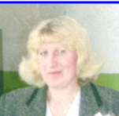
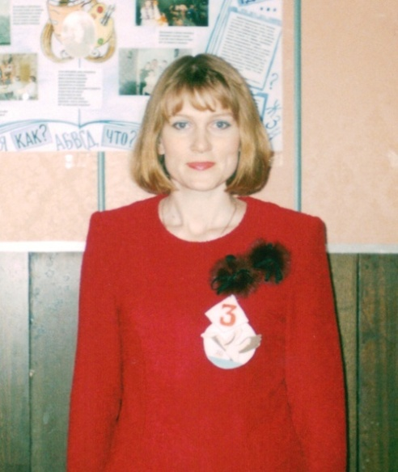
2004 год
2005 год
Победитель – Шкаева О.И., учитель начальных классов МОУ «Лицей»
Победитель –Немова И.В., учитель русского языка и литературы МОУ «Стародевиченская СОШ» , суперфиналист республиканского конкурса
Участвовать в конкурсе сложно и интересно. На конкурсе я познакомилась с очень интересными людьми, с различными методиками, смогла поделиться своим опытом работы
Что дала мне победа в конкурсе «Учитель года-2005» ? Это возможность показать себя, свой профессионализм, возможность получить признание.
После участия в конкурсе у меня остались положительные впечатления и стремление работать над собой и совершенствовать свои знания.
Спасибо тем, кто верил в меня!

Slide 15
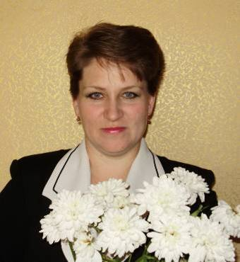
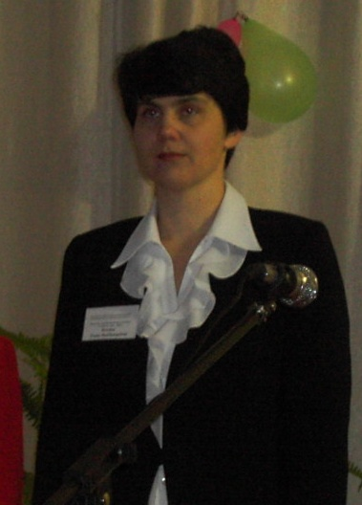

2006 год
2007 год
Победитель -Кяшкина Е.В., учитель биологии и экологии МОУ «Стародевиченская СОШ», суперфиналист республиканского конкурса
Победитель – Беляева Е.В., учитель начальных классов МОУ «Лицей»
Участвовать в конкурсе трудно, но интересно. Конкурс занимал всё моё свободное время. Это такой конкурс, когда каждое задание надо продумать до мелочей. Став победителем районного конкурса, мне пришлось участвовать в республиканском конкурсе. Школьники на уроке работали хорошо, активно отвечали на вопросы, с удовольствием работали в тетрадях, заполняя страницы рубрики «Биологическая копилка». Особенно сложным было проведение мини-урока по заданной теме. Это задание было для суперфиналистов республиканского конкурса, для тех, кто вышел в пятёрку лучших учителей, набрав наибольшее количество баллов. Я оказалась в пятёрке лучших. И было ещё одно задание для суперфиналистов, пресс-конференция, где мы отвечали на все вопросы, касающиеся педагогики, обучения и воспитания подрастающего поколения. Тут надо было показать свои знания, эрудицию, умение убеждать и отстаивать свою точку зрения.
После подведения итогов я стала Лауреатом конкурса «Учитель года Республики Мордовия – 2006»

Slide 16

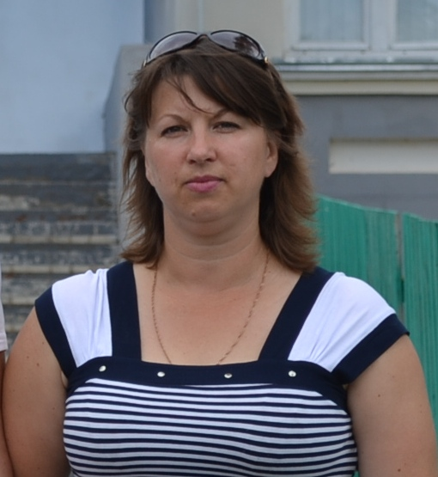
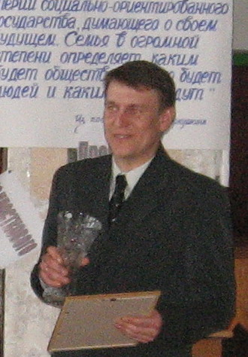
2008 год
2009 год
Победитель –Толшев В.И., учитель географии МОУ «Лицей»
Победитель – Бертякова С.П., учитель истории МОУ «Новоямская СОШ»
Неординарность поощрений,
Проблемный поиск всех решений…
По этим веским вот причинам
Светлана Петровна отличилась. (Сабаева Е.Н., член жюри)
Конкурс «Учитель года» - это не просто конкурс, это стимул к тому, чтобы стать лучше во всём. Лучше как учитель - практик, лучше как учитель-теоретик. Учитель года - возможность найти новые методики в преподавании предмета, найти новые подходы к нежным тонким струнам детской души. Учитель года для меня это школа новых изысканий и поисков, возможность раскрыть свой скрытый потенциал. Поставить цель и достигнуть ее, применяя при этом средства передовой педагогической науки.
Плохой учитель преподносит истину, хороший учит её находить.
(Адольф Вильгельм Дистерверг)

Slide 17
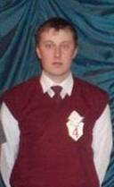
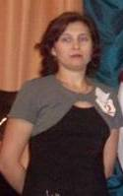
2010 год
2011 год
Победитель – Кремчеева Г.Р., учитель русского языка и литературы МОУ «Лицей»
Победитель – Келин Е.А., учитель биологии, экологии МОУ «Новоямская СОШ»
Я рада, что принимала участие в конкурсе. Поначалу были сомнения, но затем я поняла необходимость участия с целью самоутверждения. Пришлось проанализировать весь арсенал своего педагогического опыта, методов и приемов работы. Он стал вехой на моем педагогическом пути, который укрепил желание трудиться с еще большей отдачей, во имя будущих поколений.
И пусть Вам всего двадцать пять.
Творенью это не помеха.
Исследовать и сердце отдавать – Слагаемые Вашего успеха.
(Сабаева Е.Н., член жюри)
Учительство – Ваше призвание,
Врожденная тяга души.
Отмечено Ваше старание
«множеством» баллов жюри
(Сабаева Е.Н., член жюри)

Slide 18
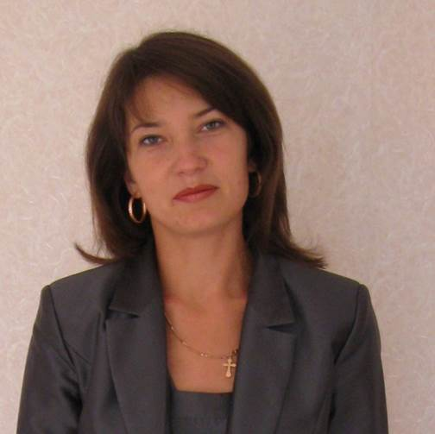
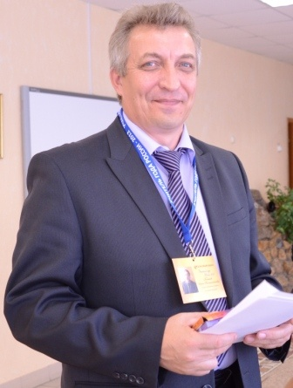
2012 год
2013 год
Победитель – Побожьев С.К., учитель информатики МОУ «Лицей», Победитель республиканского конкурса
Победитель – Маслова О.В., учитель биологии МОУ «Лицей»
Истинный предмет учения состоит в приготовлении быть человеком.
Н. Пирогов.

Slide 19


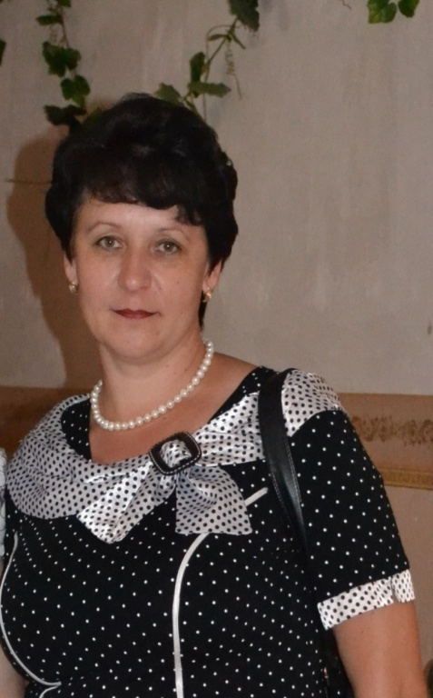
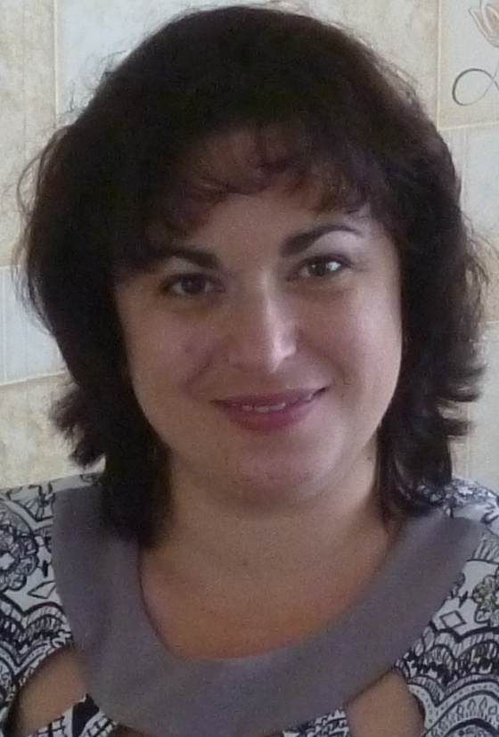
2014 год
2015 год
Победитель – Келин Е.А., учитель биологии и экологии МОУ «Новоямская СОШ», победитель республиканского конкурса
Победитель Марфилова Т.В., учитель русского языка и литературы МОУ «Стародевиченская СОШ»
Конкурс «Учитель года» стал для меня важным шагом в развитии педагогической деятельности. Участие в конкурсе способствовало собственному самоопределению. Я осознала, что любой труд приносит плоды. А конкурс «Учитель года» положительные эмоции, признание руководства и саморазвитие.
Немова Н.П., учитель математики МОУ «Стародевиченская СОШ», участник 2015
Участие в конкурсе «Учитель года» дало мне возможность поделиться с коллегами своими творческими находками и достижениями в преподавательской деятельности, увидеть оригинальные нетрадиционные подходы к обучению детей своих коллег. Придало мне уверенности в своих силах.

Slide 20

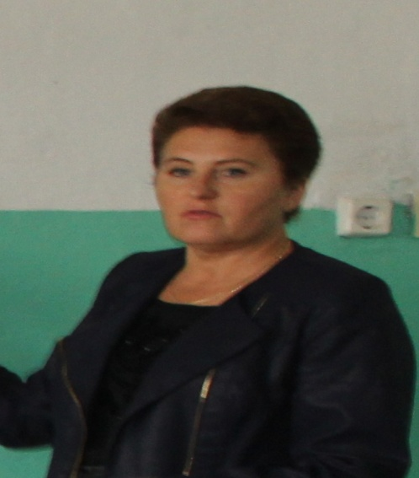
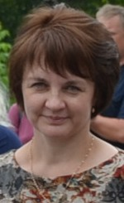
2016 год
2017 год
Победитель – Тараканова Л.Н., учитель географии МОУ «Стародевиченская СОШ»
Победитель – Асташкина Н.В., учитель математики МОУ «Лицей»
Не золотом, не серебром прославлен человек, своим талантом, мастерством прославлен человек.
(Персидская пословица)

Slide 21

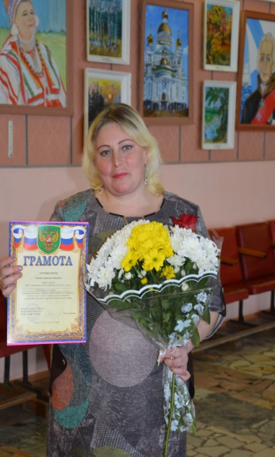
Учитель года - 2018
Чувства, которые возникли в момент объявления результатов, описать сложно. Радость победы сменилась огромной ответственностью за прохождение следующего этапа конкурса. Победа дала мне ответ на вопрос: «Могу или не могу?» С уверенностью теперь отвечаю: «Оказывается, могу!» Эта победа дала мне вдохновение для дальнейшего творчества, творчества моего, как учителя, и, несомненно, совместного творчества с моими воспитанниками! Как они были рады моей победе! Изменилось моё отношение к профессии и к себе в ней, конкурс стал для меня педагогической мастерской.
В адрес будущих участников конкурса хочется обратиться словами известной песни, немного их перефразировав:
Вновь я зажгу сердца детей
Сердцем своим горячим.
Всё я сумею, всё смогу,
Ведь я не могу иначе…

Slide 22
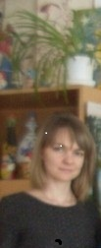
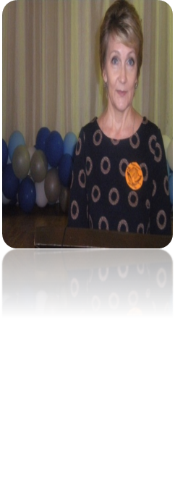
2019 год
2020 год
Победитель – Нелина Ю.В., учитель английского языка МОУ «Лицей»
Победитель – Куликова Н.И., учитель ИЗО и МХК МОУ «Лицей»
Всему, что необходимо знать, научится нельзя, учителю можно сделатъ толъко одно – указатъ дорогу…»
Р. Олдингтон

Slide 23

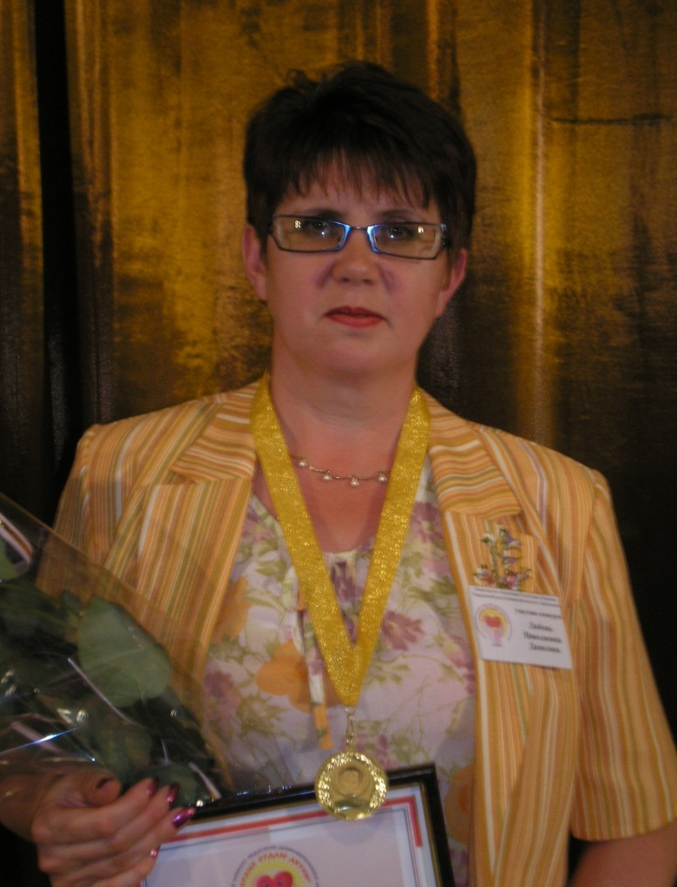
Дополнителное образование
Данилина Л.Н. – педагог дополнительного образования, заместитель директора Ельниковского Дома детского творчества – победитель республиканского этапа конкурса
«Сердце отдаю детям – 2010»
Посредственный учитель излагает. Хорощий учителъ объясняет. Выдающийся учитель показывает. Великий учителъ вдохновляет. У. Уорд

Slide 24
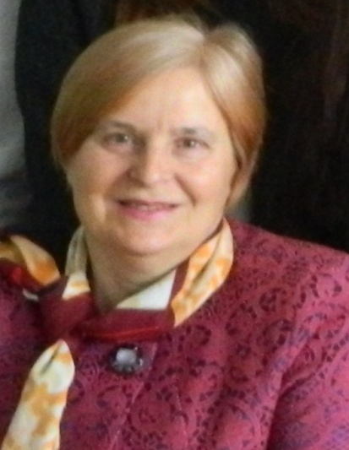

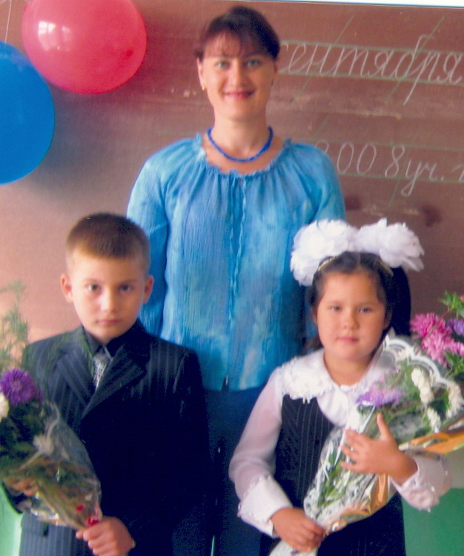
Долотина Т.Д., участница конкурса 2001 года
Участники – о конкурсе
Основа успеха школы, работающей в режиме развития – это грамотные и творчески работающие учителя. Я не первый раз участвую, но одно я поняла точно. Подготовка к такому конкурсу позволяет каждому из нас неоднократно проанализировать свою работу, понять, чего мы стоим. Вместе с тем – это прекрасная возможность научиться у своих коллег. Конкурс еще более подвиг на то, чтобы творить, дерзать, учиться.
Демирова Н.А., участница конкурса 2009 года
Конкурс был для меня очень волнительным – на что ты, как учитель, способен. Много было подготовки. Участие в конкурсе прибавило мне уверенности, оптимизма. Это своеобразная ступенька оттачивания педагогического мастерства.

Slide 25

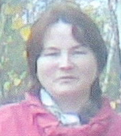
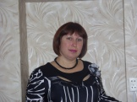
Участники – о конкурсе
Аверина В.И., участница конкурса 2009 года
Для меня «Учитель года» стал победой над собой. Участвуя в нем, я проверила свои силы, познакомилась с талантливыми, милыми женщинами – педагогами.
Мишина Е.А., победитель в номинации «Мастер своего дела»2018
Я участвовала в конкурсе как воспитатель группы продленного дня. Что было самым сложным для меня? Пережить ту огромную ответственность, которую я чувствовала перед своей школой и районом.
Каждый этап конкурса требовал усиленной подготовки, огромного вложения сил.
Я победила в номинации «Мастер своего дела». Теперь передо мной стоит задача не останавливаться в своем развитии, а продолжать работать над собой. Каждый учитель, так или иначе, ждет подтверждения своего профессионализма, своей значимости, полезности. Очень важно, что меня оценили не только как хорошего человека, но и как профессионала. Этот конкурс позволил мне поверить в свои силы.

Slide 26
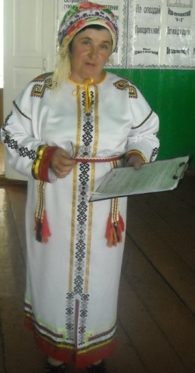
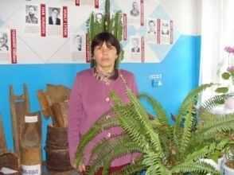
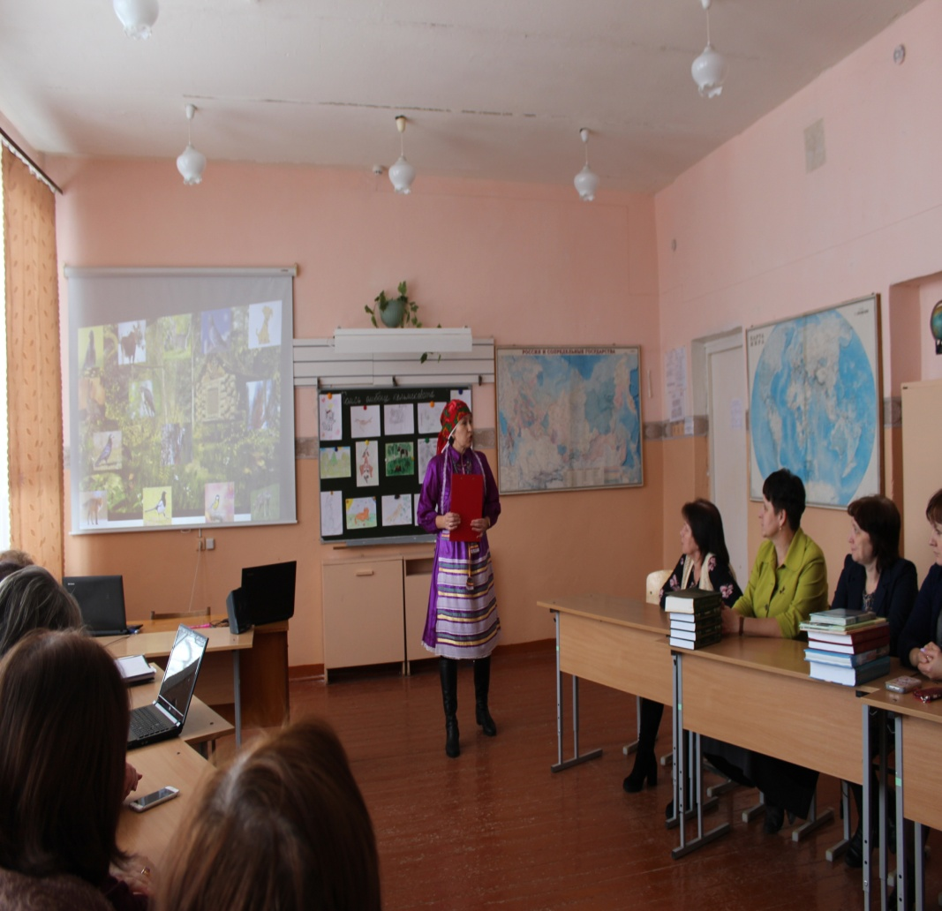
2018 год – Велъмискина С.В.
Победители в номинации-
«Лучший учителъ родного языка"
Победитель конкурса в номинации «Лучший учитель родного языка» -2010 Сабаева В.Ф.
2011 год – Кяшкина Т.В
2017 год – Мелешкина А.А.

Slide 27

Победители конкурса-
"Воспитатель года"
Алешкина В.И. 2001 год Якушкина Г.В. 2004 год
Вятлева Е.Н. 2007 год Алешкина В.И. 2008 год
Маслова С.И. 2009 год Чекмарева Т.П. 2010 год
Харитонова О.С. 2011 год Ермакова А.И 2012 год
Турлаева С.Н. 2013 год Вятлева Е.Н. 2014 год
Журавлена Н.В. 2015 год Сидорова В.Н. 2016 год
Гнилова Л.И. 2017 год Суханова В.И. 2018 год
Турлаева С.Н. 2019 год Варжина Н.В. 2020 год

Slide 28
В рамках проведения данного конкурса было открыто много имен прекрасных педагогов, являющихся мастерами педагогического труда.
Участие в конкурсе выявляет не только лучших, но и определяет самое инновационное в сфере образования, как особой отрасли развития района и страны.
Образованию всегда нужны были яркие идеи и талантливые педагоги, которые способствовали бы опережающему развитию, повышению качества образования, обогащению творческой и самостоятельной активности детей. Эти и другие важные задачи призван решать конкурс профессионального мастерства.
Приняв участие в конкурсе, многие доказали свою способность нетрадиционно мыслить, продемонстрировали активную жизненную позицию, профессионализм, яркую творческую неповторимость, свое лицо, свое своеобразие, сопряженное индивидуальным стилем и личностным своеобразием воспитанников.
Хочется надеяться, что и победителей, и участников никогда не оставит стремление работать в духе творчества, поиска и созидания, всестороннего обогащения положительного опыта!

Slide 29


Перефразировав следующее высказывание, можно сказать, что для тех учителей, что прошли через конкурс, профессия учителя является не только профессией, но и состоянием души, в которой отражается блеск солнечных лучей, чарующие краски радуги, легкая задумчивость луны, мудрость совы, понимание друга, неистовая фантазия волшебника, притягательная сила магнита, невесомая легкость стрекозы, и эти качества помогают вкладывать в каждого воспитанника частичку своего сердца и добиваться хороших результатов и новых побед.

Slide 30
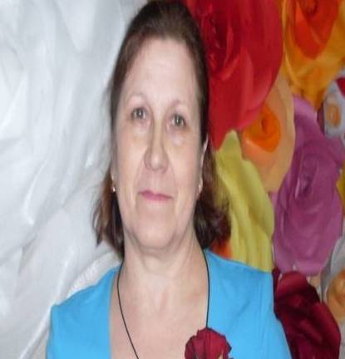

Альта-виста («взгляд сверху») лучший из лучших
Нерегулярный первое время, но постоянный и массовый в последние годы, таким стал конкурс прежде всего благодаря стараниям и неравнодушию методиста Надежды Викторовны Сидоровой. Без внушительной силы убеждения Надежды Викторовны было бы невозможно участие многих педагогов в конкурсе. Это она помогала им выйти на такой уровень, чтобы преодолеть возникающие препятствия и барьеры, продемонстрировать степень мастерства и педагогического таланта, творческого потенциала.
Учителя! Ваша сегодня удача!
Не важно, кто - первый, а кто – второй.
Важно, Вы это СДЕЛАЛИ!
Прочь тревоги, волненье порой.
Вы ВСЕ сегодня ПЕРВЫЕ!
Главное – Дети и ваша Любовь
К ним бесконечно чистая!
В небе Пеликанов зажглась вновь
Ваша ЗВЕЗДА лучистая!

Slide 31
Использованная литература
Материалы презентации Сидоровой Н.В., методиста управления образования;
Газета «Ельниковская трибуна» №22-23 от 27 марта 2009 года
Интернет-ресурсы:
Сайт учителей немецкого языка uchitel76.ru,
vsezdorovo.com
Виртуальная экскурсия «Директор школы №*», «Учитель школы №8»
sites.google.com
frasy.su

